Slide 1
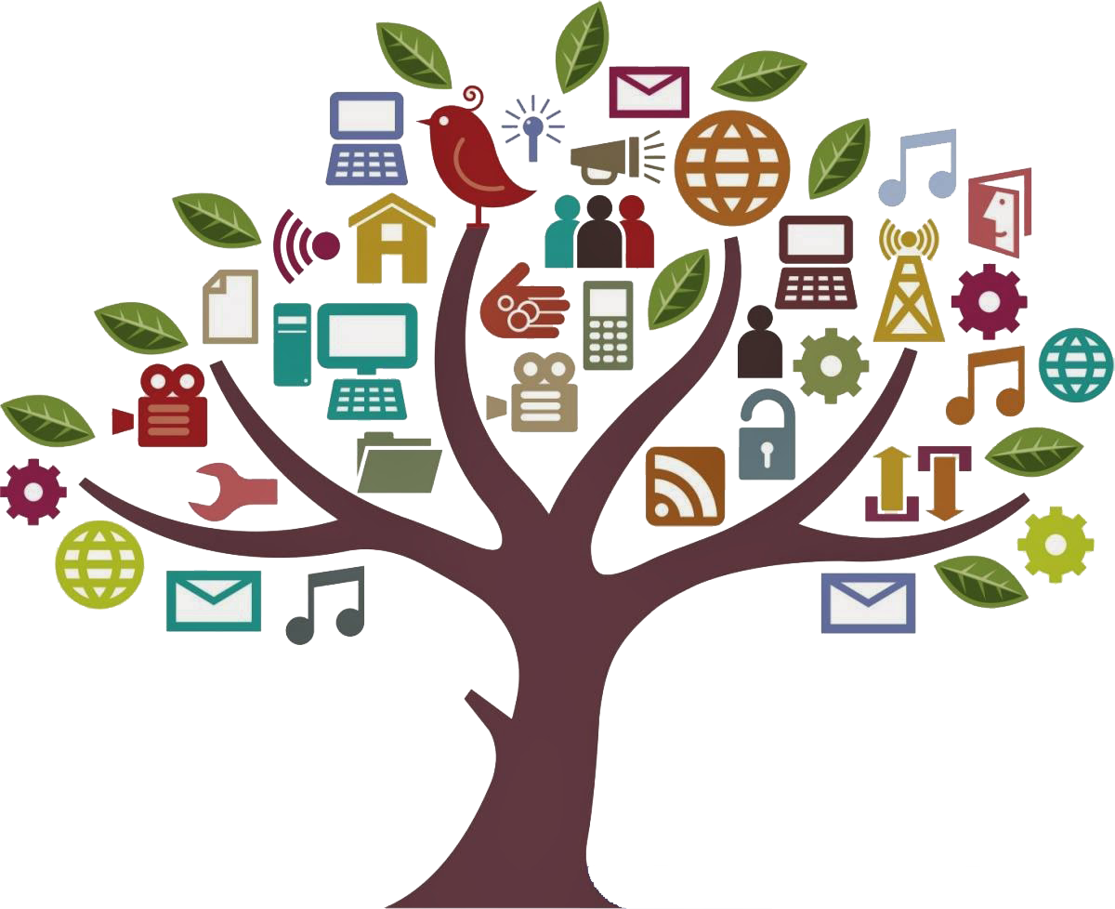
บทที่ 2
การสร้างสรรค์สื่อดิจิทัล
รายวิชาการออกแบบและพัฒนาสื่อดิจิทัล
อาจารย์จรินทร อุ่มไกร
สาขาวิชาคอมพิวเตอร์ศึกษา คณะวิทยาศาสตร์และเทคโนโลยี มหาวิทยาลัยราชภัฎนครปฐม

Slide 2
บทที่ 2 การสร้างสรรค์สื่อดิจิทัล
วัตถุประสงค์เชิงพฤติกรรม
1. อธิบายหลักการออกแบบสื่อดิจิทัล ได้อย่างถูกต้อง
2. บอกคุณสมบัติในการเป็นนักออกแบบกราฟิก และยกตัวอย่างได้อย่างถูกต้อง
3. ให้ความใส่ใจต่องานที่ได้รับมอบหมายและมีความรับผิดชอบได้ดี

Slide 3
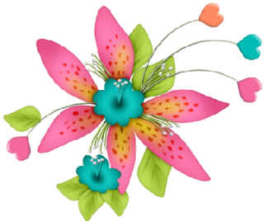
หัวข้อเนื้อหาประจำบทที่ 2
2.1 สื่อดิจิทัล
2.6 ทฤษฎีและการใช้สี
2.2 การสร้างสรรค์สื่อดิจิทัล
2.7 วงจรสี
2.3 ขบวนการทำงานออกแบบสื่อดิจิทัล
2.8 หลักการใช้สี
2.4 คุณสมบัติของการเป็นนักออกแบบ
2.9 จิตวิทยาในการใช้สี
2.5 หลักการออกแบบ
2.10 งานศิลปะที่นำมาใช้ในการออกแบบ
2.11 การประยุกต์ใช้งานศิลปะ

Slide 4
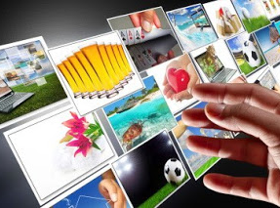
2.1 ความหมายของสื่อดิจิทัล
สื่อดิจิทัล หมายถึง การประมวลผลจากข้อมูลนำเข้าในคอมพิวเตอร์ ผ่านการประมวลผลและทำการแสดงผลเป็น อักษร ข้อความ ภาพ เสียง ภาพเคลื่อนไหว และวีดีทัศน์ โดยอาศัยเทคโนโลยีความเจริญก้าวหน้าทางด้านคอมพิวเตอร์

Slide 5
2.2 การสร้างสรรค์สื่อดิจิทัล
โดยมีบรรทัดฐานในงานออกแบบมีหลักอยู่ 3 ข้อ ได้แก่
การตอบสนอง ประโยชน์ใช้สอย
ความสวยงามพึงพอใจ
การสื่อความหมาย

Slide 6
2.3 ขบวนการทำงานออกแบบสื่อดิจิทัล
1. วิเคราะห์โจทย์ ที่มีมาให้แก้ไข (Program Analysis)
2. สร้างแนวคิดหลักในการออกแบบให้ได้ (Conceptual Design)
3. ศึกษางานหรือกรณีตัวอย่างที่มีอยู่แล้ว (Case Study)
4. ออกแบบร่าง (Preliminary Design)
5. ออกแบบจริง (Design)

Slide 7
2.4 คุณสมบัติของการเป็นนักออกแบบสื่อดิจิทัล
ขยันฝึกหัด = ฝึกตามแบบ , ฝึกตั้งโจทย์ , ฝึกเลียนแบบ
คิดสร้างสรรค์
กล้าที่จะลอง
เซ็ทค่าเอาท์พุตให้สวย
สนใจความเป็นไปรอบตัว

Slide 8
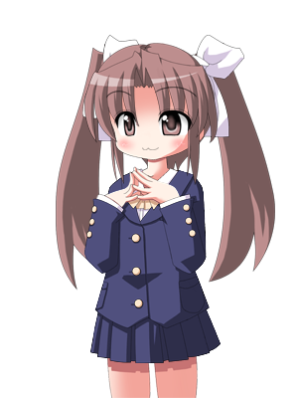
2.5 หลักการออกแบบ
หลักการออกแบบจะต้องกำหนดวางแผนของขั้นตอนต่างๆ หากขาดการวางแผนหรือขั้นตอนการออกแบบแล้วก็อาจทำให้กิจกรรมหรืองานนั้น ประสบความสำเร็จได้ยาก
การออกแบบ คือ ศาสตร์แห่งการแก้ปัญหา ที่มนุษย์สร้างสรรค์ขึ้น
ความสวยงาม ผลจากการออกแบบจะทำให้ผู้ที่พบเห็นเกิดความสุข ในผลงาน

Slide 9
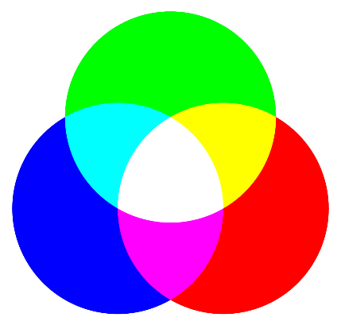
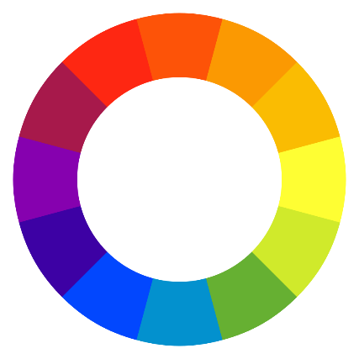
2.6 ทฤษฎีและการใช้สี
แม่สี คือ สีที่นำมาผสมกันแล้วทำให้เกิดสีใหม่ ที่มีลักษณะแตกต่างไปจากสีเดิม แม่สี มีอยู่ 2 ชนิด คือ
1. แม่สีของแสง เกิดจากการหักเหของแสงผ่านแท่งแก้วปริซึม มี 3 สี คือ สีแดง สีเหลือง และสีน้ำเงิน อยู่ในรูปของแสงรังสี
2. แม่สีวัตถุธาตุ เป็นสีที่ได้มาจากธรรมชาติ และจากการสังเคราะห์โดยกระบวนทางเคมี ประกอบด้วย 3 สี คือ สีแดง สีเหลือง และสีน้ำเงิน

Slide 10
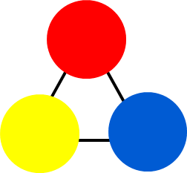
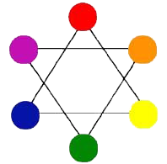
2.7 วงจรสี
สีขั้นที่ 1 คือ แม่สี ได้แก่ สีแดง สีเหลือง สีน้ำเงิน
สีขั้นที่ 2 คือ สีที่เกิดจากสีขั้นที่ 1 หรือแม่สีผสมกันในอัตราส่วนที่เท่ากัน จะทำให้เกิดสีใหม่ 3 สี ได้แก่
สีแดง ผสมกับสีเหลือง ได้สี ส้ม
สีแดง ผสมกับสีน้ำเงิน ได้สีม่วง
สีเหลือง ผสมกับสีน้ำเงิน ได้สีเขียว

Slide 11
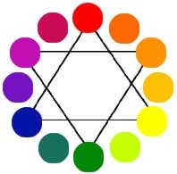
2.7 วงจรสี (ต่อ)
สีขั้นที่ 3 คือ สีที่เกิดจากสีขั้นที่ 1 ผสมกับสีขั้นที่ 2 ในอัตราส่วนที่เท่ากัน จะได้สีอื่น ๆ อีก 6 สี คือ
สีแดง ผสมกับสีส้ม ได้สี ส้มแดง
สีแดง ผสมกับสีม่วง ได้สีม่วงแดง
สีเหลือง ผสมกับสีเขียว ได้สีเขียวเหลือง
สีน้ำเงิน ผสมกับสีเขียว ได้สีเขียวน้ำเงิน
สีน้ำเงิน ผสมกับสีม่วง ได้สีม่วงน้ำเงิน
สีเหลือง ผสมกับสีส้ม ได้สีส้มเหลือง

Slide 12
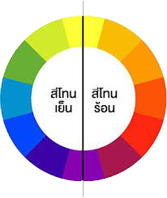
2.8 หลักการใช้สี
1. การใช้สีวรรณะเดียว
ความหมายของสีวรรณะเดียว (tone) คือ กลุ่มสีที่แบ่งออกเป็น วงล้อของสีเป็น 2 วรรณะ คือ
1. วรรณะเย็น (cool tone)
2. วรรณะร้อน (warm tone)

Slide 13
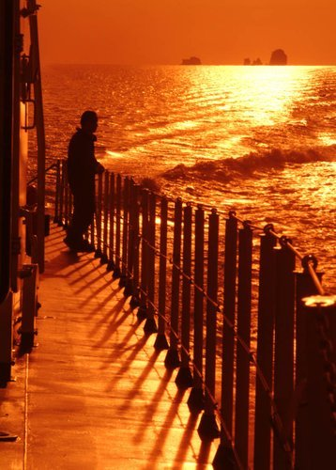
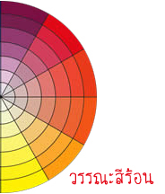
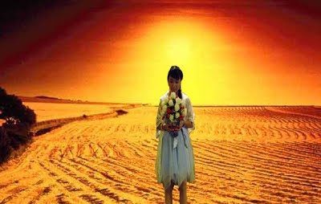
2.8 หลักการใช้สี (ต่อ)
วรรณะร้อน (warm tone) ซึ่งประกอบด้วย สีเหลือง สีส้ม สีแดง สีม่วง สีเหล่านี้ให้อิทธิพล ต่อความรู้สึก ตื่นเต้น เร้าใจ กระฉับกระเฉง

Slide 14
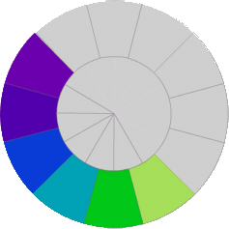
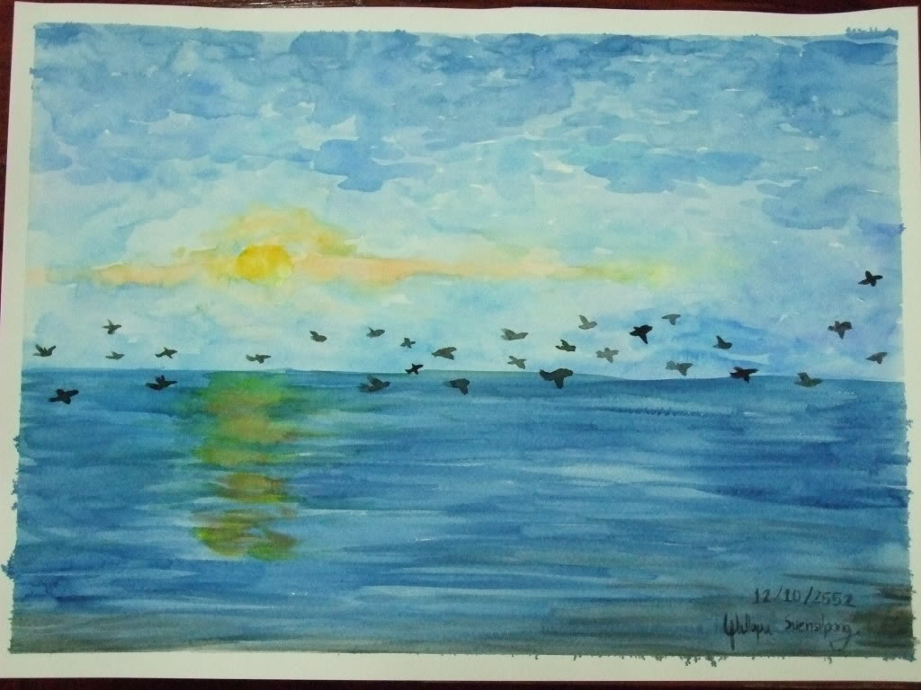
2.8 หลักการใช้สี (ต่อ)
วรรณะเย็น (cool tone) ประกอบด้วย สีเหลือง สีเขียว สีน้ำเงิน สีม่วง สีเหล่านี้ดู เย็นตา ให้ความรู้สึก สงบ สดชื่น (สีเหลืองกับสีม่วงอยู่ได้ทั้งสองวรรณะ)

Slide 15
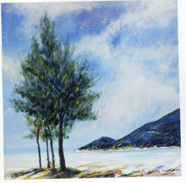
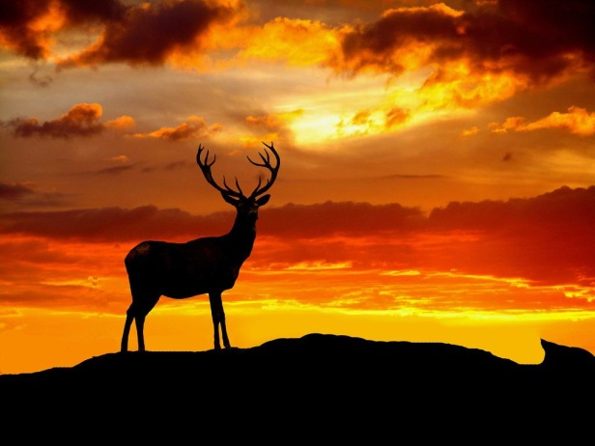
2.8 หลักการใช้สี (ต่อ)
2. การใช้สีต่างวรรณะ
หลักการทั่วไป ใช้อัตราส่วน 80% ต่อ 20% ของวรรณะสี คือ ถ้าใช้สีวรรณะร้อน 80% สีวรรณะเย็นก็ 20%

Slide 16
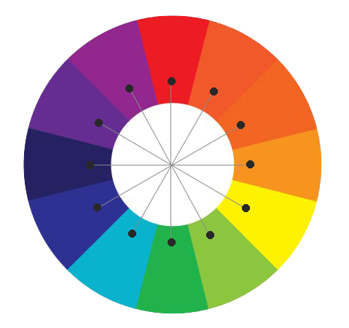
2.8 หลักการใช้สี (ต่อ)
3. การใช้สีตรงกันข้าม
สีตรงข้ามมี 6 คู่ ได้แก่ สีเหลือง ตรงข้ามกับ สีม่วง สีแดง ตรงข้ามกับ สีเขียว สีน้ำเงิน ตรงข้ามกับ สีส้ม สีเขียวเหลือง ตรงข้ามกับ สีม่วงแดง สีส้มเหลือง ตรงข้ามกับ สีม่วงน้ำเงิน สีส้มแดง ตรงข้ามกับ สีเขียวน้ำเงิน

Slide 17
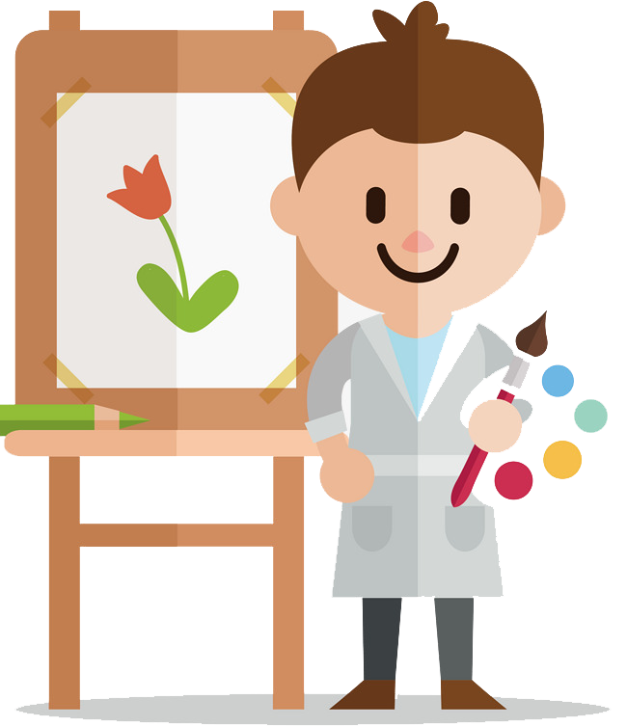
2.9 จิตวิทยาในการใช้สี
สีต่างๆ ที่เราสัมผัสด้วยสายตา จะทำให้เกิดความรู้สึกขึ้นภายในต่อเรา ทันทีที่เรามองเห็นสี ไม่ว่าจะเป็น การแต่งกาย บ้านที่อยู่อาศัย เครื่องใช้ต่างๆ
สีฟ้า = ปลอดโปร่งโล่ง กว้าง สะอาด
สีม่วง = มีเสน่ห์ น่าติดตาม เร้นลับ
สีน้ำตาล = เก่า หนัก
สีขาว = สะอาด สดใส
สีดำ = หดหู่ เศร้าใจ
สีชมพู = อ่อนโยน ความรัก

Slide 18
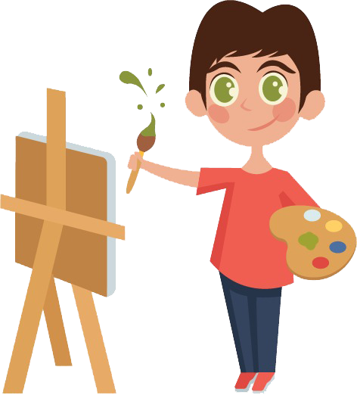
2.10 งานศิลปะที่นำมาใช้ในการออกแบบ
กระบวนการทำงานออกแบบ

Slide 19
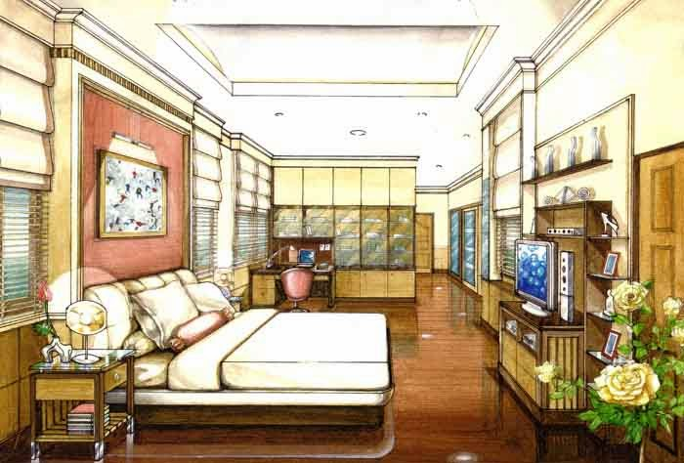
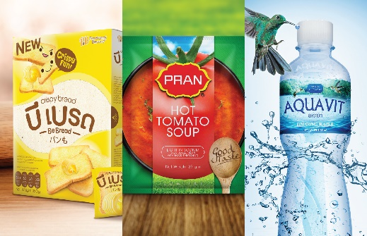
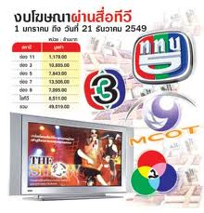
2.11 การประยุกต์ใช้งานศิลปะในการออกแบบ
การออกแบบสร้างสรรค์
การออกแบบโฆษณา
การออกแบบสัญลักษณ์และเครื่องหมาย
การออกแบบพาณิชย์ศิลป์
การออกแบบโครงสร้าง
การออกแบบศิลปะประดิษฐ์
การออกแบบหุ่นจำลอง
การออกแบบตกแต่ง
การออกแบบสิ่งพิมพ์
การออกแบบผลิตภัณฑ์

Slide 20
2.12 บทสรุป
ผู้เรียนจะได้ศึกษาเกี่ยวกับความหมายของสื่อดิจิทัล ใช้งานศิลปะในการออกแบบซึ่งจะทำให้ผู้เรียนมีพื้นฐานในการออกแบบและพัฒนาสื่อดิจิทัลได้ และสามารถนำไปประยุกต์ใช้กับการสร้างบทเรียนคอมพิวเตอร์ช่วยสอน ได้เป็นอย่างดี

Slide 21
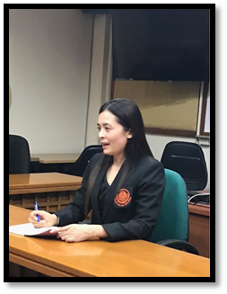
Thank You!
อาจารย์จรินทร อุ่มไกร
สาขาวิชาคอมพิวเตอร์ศึกษา คณะวิทยาศาสตร์และเทคโนโลยี มหาวิทยาลัยราชภัฎนครปฐม
:)
อาจารย์จรินทร อุ่มไกร
สาขาวิชาคอมพิวเตอร์ศึกษา คณะวิทยาศาสตร์และเทคโนโลยี มหาวิทยาลัยราชภัฎนครปฐม
Notes:
© Copyright Showeet.com

